Slide 1

Programmatūras testēšana
Tēma Nr.1 _Iepazīšanās ar IT un testēšanu. ISTQB sertifikācija. SDLC pārskats.
Uzdevumi

Slide 2


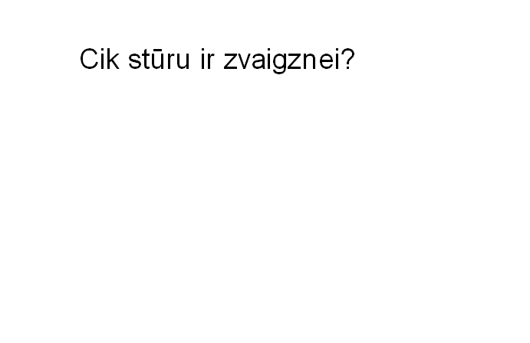

Slide 3

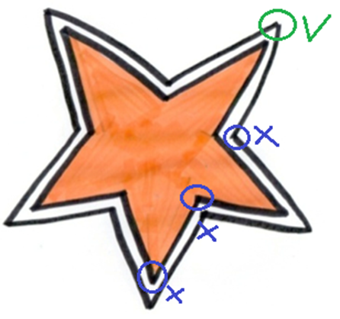
Uzdevums Nr. 1_atbilde

Slide 4
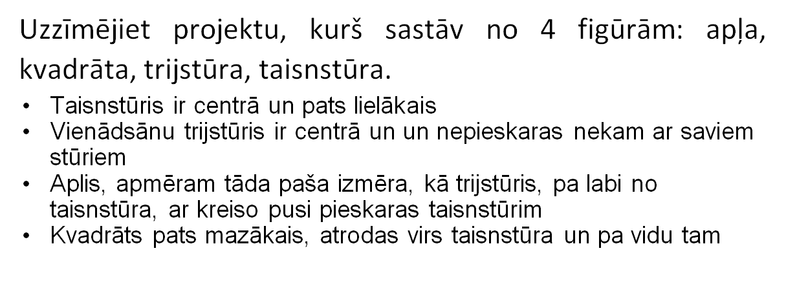
Uzdevums Nr. 2

Slide 5
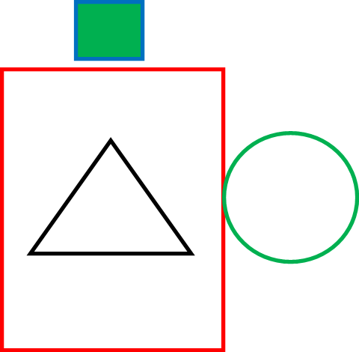
Uzdevums Nr. 2_atbilde
.

Slide 6
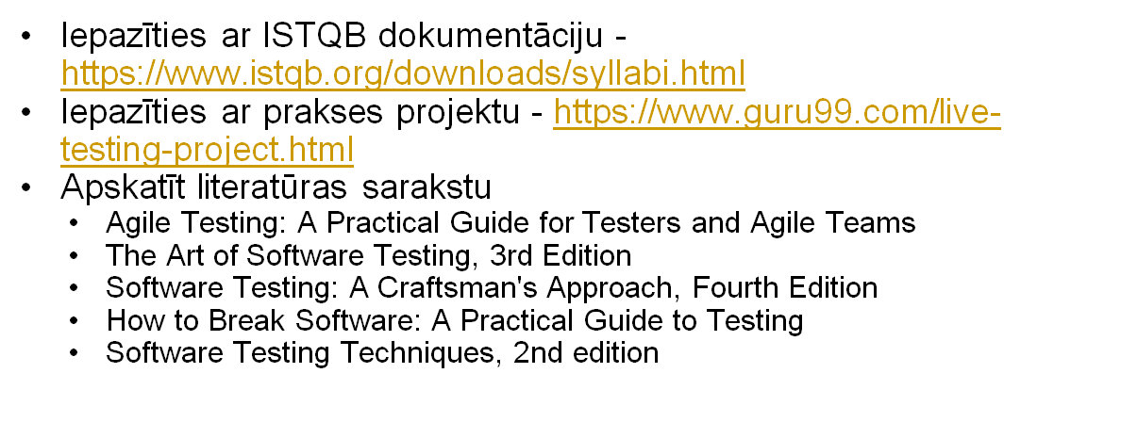
Mājas darbs

